Slide 1
Агентство Республики Казахстан
по делам государственной службы и противодействию коррупции
ОТКРЫТОЕ ПРАВИТЕЛЬСТВО – КЛЮЧ
К ПОСТРОЕНИЮ ОБЩЕСТВА СВОБОДНОГО
ОТ КОРРУПЦИИ
ИЮНЬ, 2017 | АСТАНА

Slide 2
запущен в
использование данных и создание на их основе приложений, проведение всесторонних анализов и исследований
2015
электронный портал ОТКРЫТОЕ ПРАВИТЕЛЬСТВО https://open.gov.kz/
ОТКРЫТЫЕ ДАННЫЕ
https://data.egov.kz/
ОТКРЫТЫЙ ДИАЛОГ
https://dialog.egov.kz
ОТКРЫТЫЕ БЮДЖЕТЫ
https://budget.egov.kz/
ОТКРЫТЫЕ НПА
https://legalacts.egov.kz
ОЦЕНКА ЭФФЕКТИВНОСТИ
https://evaluation.egov.kz/
году
информация об оценке деятельности государственных органов, отчеты
о достижении целевых
индикаторов
открытая площадка для ведения диалога между населением и государством
размещение проектов концепций законопроектов и проектов нормативных правовых актов
для публичного обсуждения
публикация проектов бюджетных программ до их утверждения, возможность внести изменения в процесс расходования бюджетных средств

Slide 3
Портал «Открытые данные» и закон Республики Казахстан «О доступе к информации» были названы проектами-чемпионами конкурса WSIS Project Prize 2016 Женева, Швейцария
https://data.egov.kz/
ГРАЖДАНЕ МОГУТ:
с 2016 года размещено 2360
данных по различным сферам деятельности госорганов и организаций
ознакомиться с общедоступными данными государственных органов и других организаций
в случае, если необходимые данные не найдены, подать заявку на публикацию набора данных
поделиться своими данными
Например:
Сведения о вакантных должностях административных государственных служащих;
Контактная информация городских коммунальных служб
Перечень лицензий и разрешительных документов, выдаваемых местными исполнительными органами

Slide 4
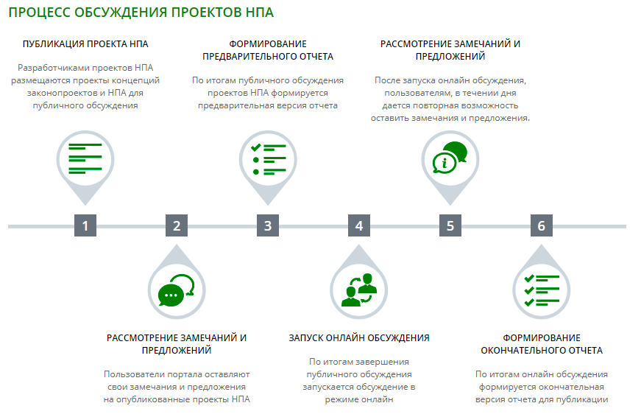
14797
проектов НПА
размещено
на портале
с 2016 года
https://legalacts.egov.kz/
ГРАЖДАНЕ МОГУТ:
своевременно знакомиться и активно участвовать в обсуждении проекта НПА
повлиять на принятие НПА, путем участия в голосованиях, активных обсуждениях

Slide 5
с 2016 года
https://dialog.egov.kz/
ГРАЖДАНЕ МОГУТ:
поступило
192145
обращений
БЛОГ
ПЛАТФОРМА
обратиться к руководителям государственных органов и получить ответ в течение 15 дней
ИНТЕРНЕТ
КОНФЕРЕНЦИИ
задать вопрос и получить ответ в режиме реального времени
посмотреть пройденные конференции поступившие к ним вопросы и ответы
оставить комментарии и голосовать за вопросы
проведено
209
интернет
конференций
участвовать в голосованиях по разным вопросам, например, об удовлетворенности качеством госуслуг и др.
подписаться на опрос и получать уведомления об изменениях
ОПРОСЫ
проведено
25
опросов

Slide 6
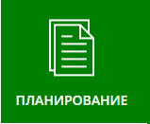
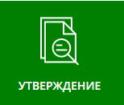
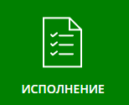
https://budget.egov.kz/
Размещается информация касательно всех этапов
расходования бюджетных средств
размещено
13408
проектов
бюджетных программ
Публикация проектов бюджетных программ до их утверждения позволяет гражданам внести изменения в процесс расходования бюджетных средств
Публикация информации о результатах государственного аудита и финансового контроля позволяет узнать, какие именно нарушения возникают в результате проверок
Размещение бюджетной и консолидированной финансовой отчетности позволяет обеспечивать общественный контроль за расходованием бюджетных средств

Slide 7
https://evaluation.egov.kz/
Цель оценки государственных органов – определение эффективности реализации возложенных на них целей и задач
СИСТЕМА ОЦЕНКИ ОСУЩЕСТВЛЯЕТСЯ
ПО СЛЕДУЮЩИМ БЛОКАМ ДЕЯТЕЛЬНОСТИ:
ТОП 3
по итогам 2016 года
1 – Национальный банк
2 – Министерство энергетики
3 – Агентство по делам государственной службы
и противодействию коррупции
достижение целей и показателей бюджетных программ
взаимодействие государственного органа с гражданами
организационное развитие государственного органа

Slide 8
БАРОМЕТР МИРОВОЙ КОРРУПЦИИ
По результатам исследования, отмечается снижение бытовой коррупции
2013 год
2016 год
19%
37%
прогресс в противодействии коррупции
40%
29%
доля граждан, дававших взятки
7%
доля граждан, готовых активно
противодействовать коррупции
28%

Slide 9
1424
СALL-CENTER 1424
сall-центр
антикоррупционной службы
Поступило обращений в сall-центр
I полугодие
I полугодие
2016
2017
<
8458
9153
1424
на 13%
ОКАЖИ СОДЕЙСТВИЕ СНИЖЕНИЮ КОРРУПЦИИ
Поощрено
за сообщение о фактах коррупции
<
28
126
лиц
в 4 раза
на сумму
2,9 млн ₸
18 млн ₸

Slide 10
ОТКРЫТОЕ СОГЛАШЕНИЕ о сотрудничестве по вопросам формирования антикоррупционной культуры в обществе
Создание атмосферы нетерпимости к любым проявлениям коррупции
Вовлечение в формирование антикоррупционной культуры граждан, НПО, НКО, юридических лиц и др.
Консолидация усилий государства и общества в вопросах противодействия коррупции
Обеспечение защиты прав и законных интересов граждан, снижение административных барьеров
1
2
3
УЧАСТНИКИ:
54 000
39 000
Партия
«Нұр Отан»
Ассамблея народа Казахстана
Национальная палата предпринимателей «Атамекен»
ГРАЖДАН приняли антикоррупционные обязательства
ОРГАНИЗАЦИЙ реализуют планы совместных действий с уполномоченным органом
Первый
Антикоррупционный
медиацентр
Гражданский альянс Казахстана
Общенациональная социал-демократическая партия
Федерация
профсоюзов Казахстана

Slide 11
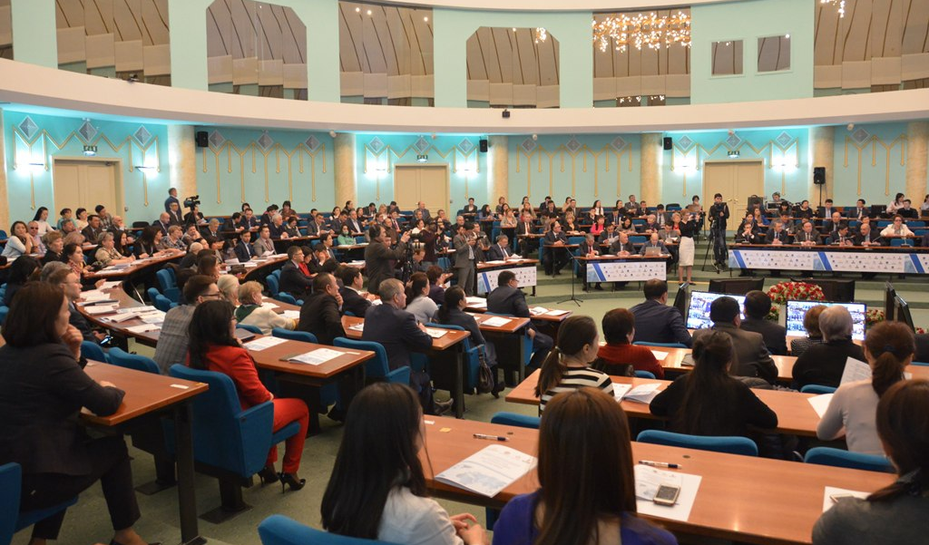
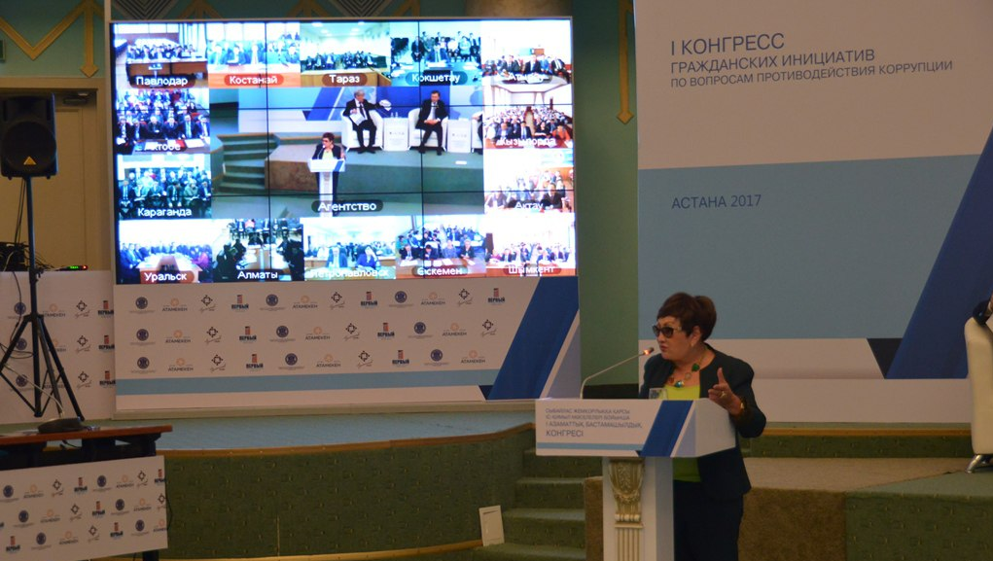
I КОНГРЕСС ГРАЖДАНСКИХ ИНИЦИАТИВ
по вопросам противодействия коррупции
дал старт 5 антикоррупционным проектам,
предложенным общественными организациями
Кампания
«В будущее без взяток! Вместе»
Общественный мониторинг госзакупок
Рассмотрение
вопросов конфликта интересов
Общественный аудит методом «Тайный покупатель»
10 шагов
по снижению коррупции на дорогах

Slide 12
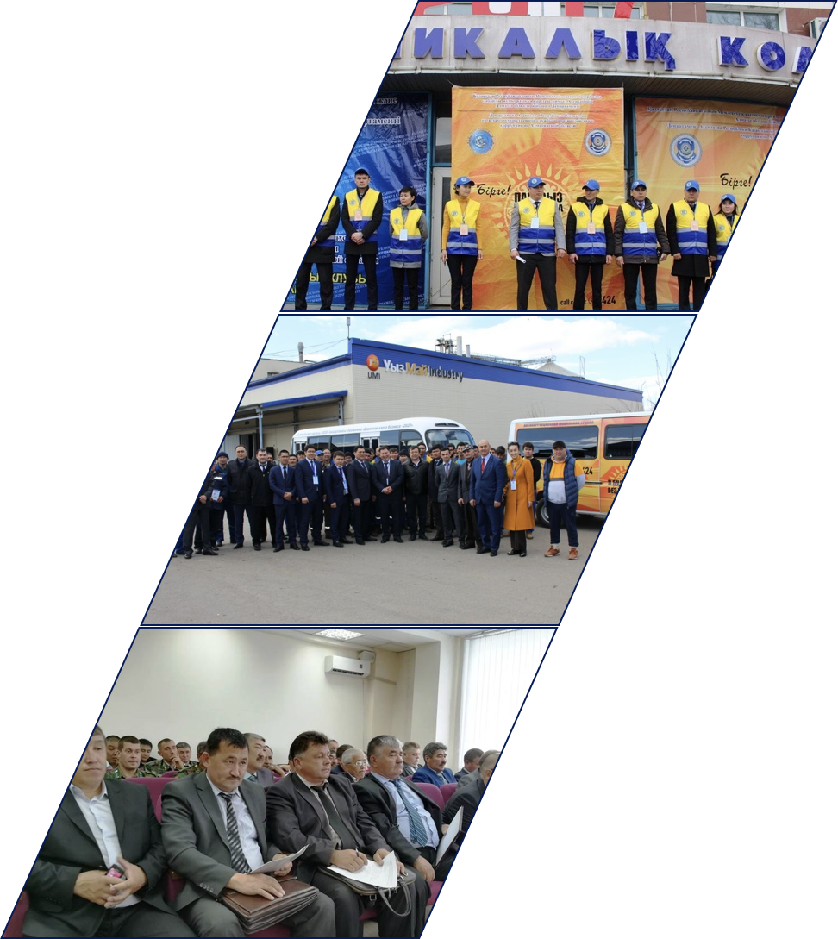
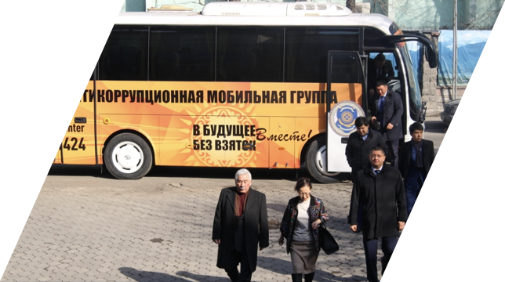
В будущее без взяток! Вместе!
проведено
4435
Руководство территориальных Департаментов Агентства совместно с представителями общественных правозащитных организаций проводят:
встреч
разъяснительные мероприятия в трудовых коллективах
охвачено
324668
человек
выездные приемы по личным вопросам
посещено
1824
выезды в отдаленные
населенные пункты
коллектива

Slide 13
РАССМОТРЕНИЕ ВОПРОСОВ
КОНФЛИКТА ИНТЕРЕСОВ
установлен
41 факт
конфликта интересов
за 2017 год проведен мониторинг более 1000 госорганов
на предмет конфликта интересов
устранено
22 нарушения
организовано 297 приемов граждан
по вопросам конфликта интересов
19 нарушений
на стадии
устранения
опубликовано 95 объявлений в местных СМИ
и социальных сетях

Slide 14
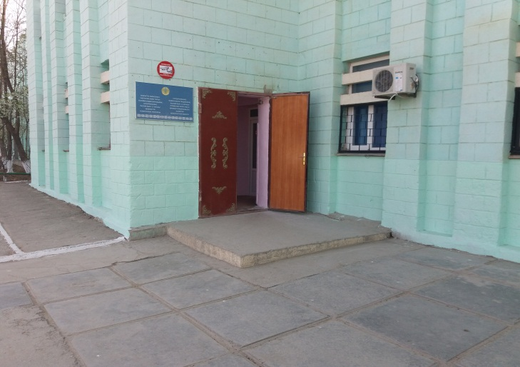
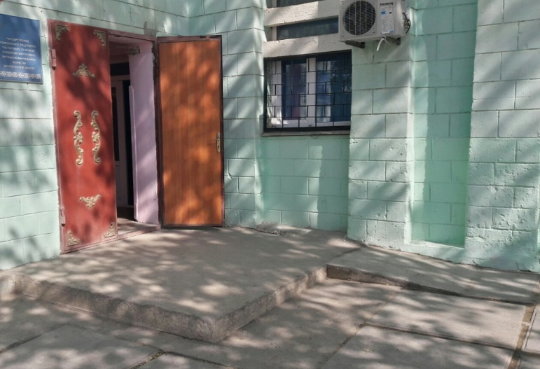
ОБЩЕСТВЕННЫЙ АУДИТ МЕТОДОМ
«ТАЙНЫЙ ПОКУПАТЕЛЬ»
253 «контрольных мероприятий»
239 фактов нарушений
209 рекомендаций,
из которых 74% исполнены
ненадлежащее оказание консультации
отсутствие пандусов
не соблюдение графика работы
наличие очередей и другие

Slide 15
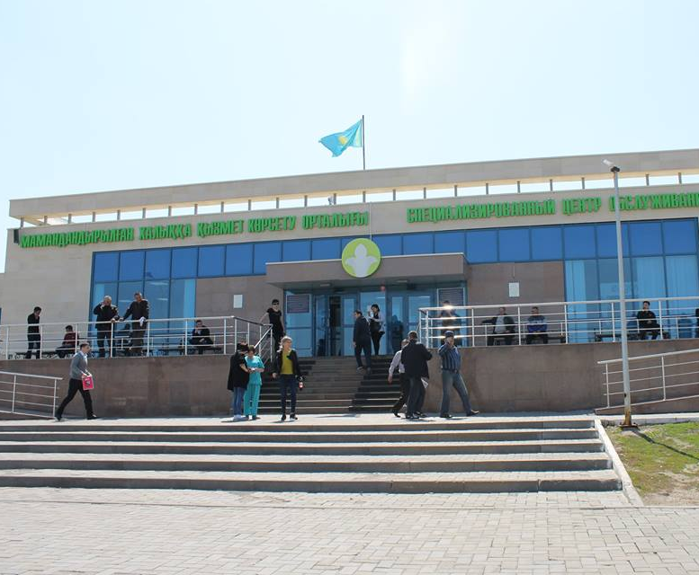
10 ШАГОВ ПО СНИЖЕНИЮ
КОРРУПЦИИ НА ДОРОГАХ
Распространены инструкции по порядку взаимодействия граждан с сотрудниками дорожной полиции
Широко освещаются случаи наказания за дачу взятки
Проводится общественный аудит технических средств фиксации нарушений ПДД
Проводятся рейды, направленные на пресечение использования служебных автомобилей в личных целях и нарушений ПДД госслужащими
В результате мониторинга деятельности СпецЦОНов значительно сокращены коррупционные риски и улучшено качество оказания услуг
Проведен общественный мониторинг деятельности транспортного контроля и таможенных постов
В социальных сетях создана диалоговая площадка по вопросам минимизации коррупции на дорогах

Slide 16
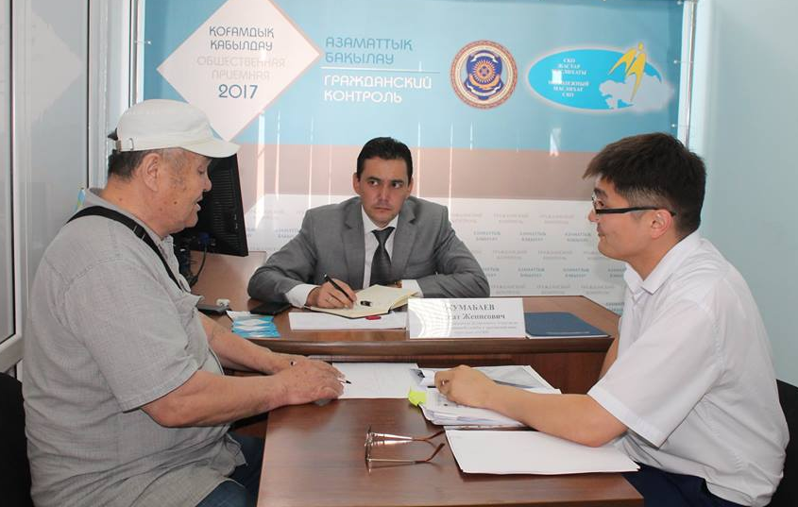
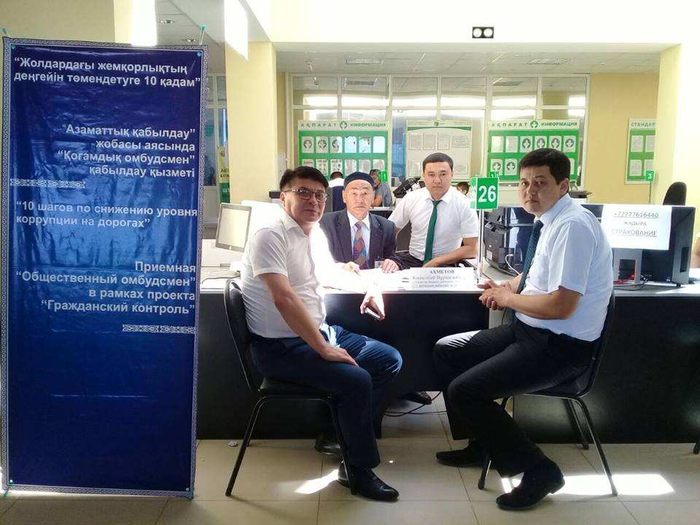
ГРАЖДАНСКИЙ КОНТРОЛЬ
Для реализации антикоррупционного проекта «Гражданский контроль» выделено 37,5 млн тенге
Во всех регионах страны 16 НПО-партнеров
Оказывают бесплатные консультации по вопросам противодействия коррупции
Организуют антикоррупционные мероприятия
Участвуют в реализации 5 антикоррупционных проектов

Slide 17
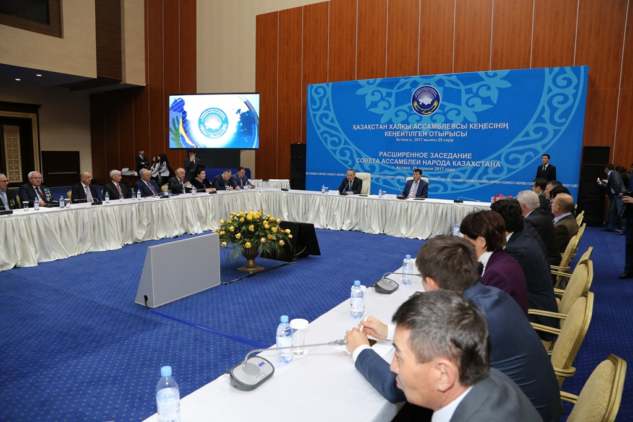
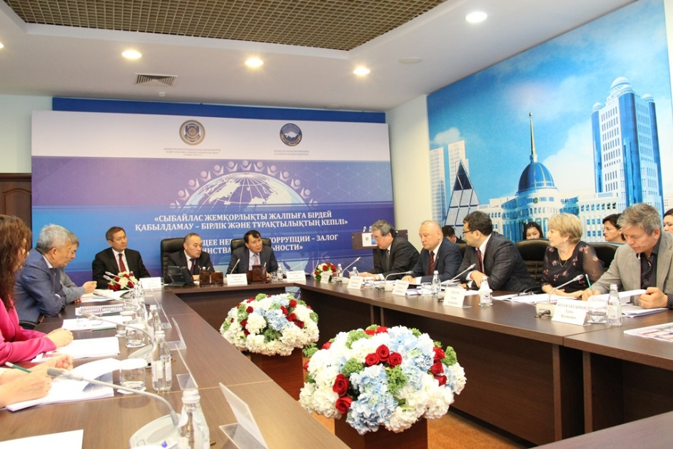
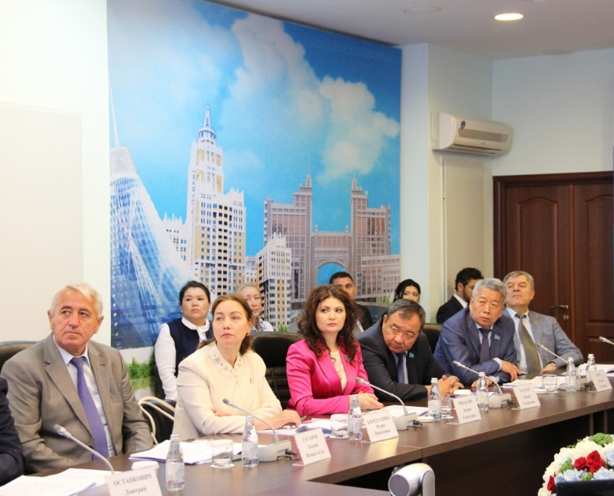
Активными участниками антикоррупционного движения стали
1083 этнокультурные организации
Организация в национальных театрах постановок на антикоррупционную тематику
Изготовление и распространение антикоррупционных памяток, брошюр на языках этносов Казахстана
Публикация статей, аудио-, видеоматериалов на языках этносов народа Казахстана
24 апреля 2017 года
на Расширенном заседании Совета Ассамблеи народа Казахстана подписан План, направленный на привлечение потенциала общественности
в формирование антикоррупционной культуры.

Slide 18
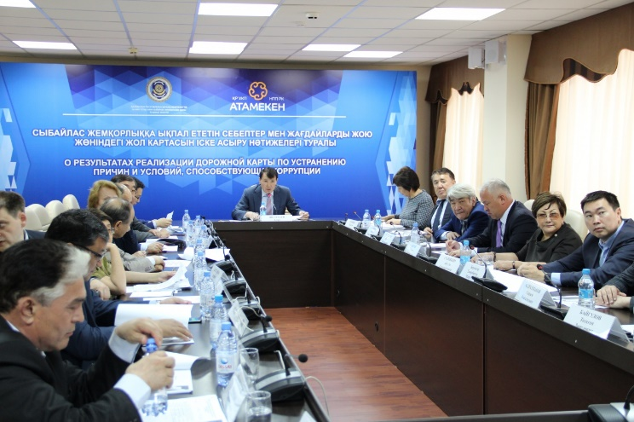
СОТРУДНИЧЕСТВО С НАЦИОНАЛЬНОЙ ПАЛАТОЙ ПРЕДПРИНИМАТЕЛЕЙ «АТАМЕКЕН»
По итогам внешних анализов коррупционных рисков за 1 полугодие 2017 года в целях исключения причин и условий, способствующих совершению коррупции, принят 1 закон, 8 подзаконных актов, а также разработано 7 проектов закона и 2 проекта подзаконных актов.
В адрес 47 госорганов и организаций внесено 1546 рекомендаций.
Анализ проведен в следующих сферах:
по вопросам таможенного администрирования
в сфере здравоохранения
в сфере сельского хозяйства
в сфере экологии и природопользования
по вопросам госзакупок, проводимых МИО
1
2
3
4
5
6
7
8
9
10
по вопросам развития предпринимательской деятельности МИО
в сфере архитектуры и градостроительства
в сфере земельных отношений
по вопросам налогового администрирования
в сфере транспортного контроля

Slide 19
ГОСУДАРСТВЕННЫЕ УСЛУГИ
ГЛОБАЛЬНЫЙ РЕЙТИНГ ООН ПО РАЗВИТИЮ ЭЛЕКТРОННОГО ПРАВИТЕЛЬСТВА
7
в Азии
Создание Государственной корпорации «Правительство для граждан» и автоматизация процессов оказания государственных услуг способствовали снижению бытовой коррупции, административных барьеров и бюрократических процедур
место
33
в мире
ОКАЗАНО ГОСУДАРСТВЕННЫХ УСЛУГ
2015 |  | 2016
2016 (I полугодие) |  | 2017 (I полугодие)
18 млн |  | 50,4 млн
114,2 млн |  | 55,4 млн
25,5 млн |  | 37 млн
21,2 млн |  | 41,2 млн
12,8 млн |  | 24,9 млн
8,9 млн |  | 21,1 млн
В ЭЛЕКТРОННОЙ ФОРМЕ
11,4%
35,3%
В БУМАЖНОЙ ФОРМЕ
72,4%
38,9%
ЧЕРЕЗ ГОСКОРПОРАЦИЮ
16,2%
25,9%

Slide 20
СТАМБУЛЬСКИЙ ПЛАН ДЕЙСТВИЙ
ПО БОРЬБЕ С КОРРУПЦИЕЙ
ТРЕТИЙ РАУНД МОНИТОРИНГА
ПРОМЕЖУТОЧНЫЙ ОТЧЕТ ОТ 15.09.16
Выработано 19 рекомендаций по направлениям: политика борьбы с коррупцией, уголовная ответственность за коррупцию, предупреждение коррупции
ВАЖНЫЙ
ПРОГРЕСС
ПРОГРЕСС
ОТСУТСТВИЕ
ПРОГРЕССА
5
9
5
РЕКОМЕНДАЦИЙ
РЕКОМЕНДАЦИЙ
РЕКОМЕНДАЦИЙ

